Slide 1
Изучение английского языка с помощью пословиц и поговорок
Выполнила :
Сёмкина Ольга Анатольевна,
учитель английского языка первой квалификационной категории

Slide 2
Введение.
Проблема: Можно ли разнообразить и сделать изучение английского языка в учебном заведении интереснее и понятнее с помощью использования пословиц, поговорок и идиом среди учеников?

Slide 3
1. Понятие английских пословиц и поговорок
Пословицы – это краткие устойчивые выражения, которые отображают исторический опыт народа. Поговорки, в свою очередь, являются частью пословиц. Они есть в каждом языке без исключения, помогая лучше понять традиции, историю и культуру того или иного народа.

Slide 4
1. Понятие английских пословиц и поговорок
Задачи, выполняющие пословицы:
Предупреждают;
Подытоживают народный опыт;
Высмеивают;
Комментируют внешний вид;
Дают советы;
Учат мудрости;
Философствуют.
Приёмы, используемые в пословицах и поговорках:
Ритм;
Простая сбалансированная форма;
Краткость.

Slide 5
Перечень выбранных пословиц
1. Старый бык прокладывает прямую борозду (An old ox ploughs a straight furrow)
2. Не покупай кота в мешке (Never buy a pig in a poke)
3. Не дразни собаку, так и не укусит (Let sleeping dogs lie)
4. Стар пес, да верно служит (An old dog will learn no new tricks)
5. Если держишь собаку, то сам не лай (Don’t keep a dog and bark yourself)
6. Жить как кошка с собакой (Agree like cats and dogs)
7. Дареному коню в зубы не смотрят (Look not a gift horse in the mouth)
8. Коней на переправе не меняют (Don’t change horses in midstream)
9. Метать бисер перед свиньями (Cast pearls before swine)
10. Черная курица несет белое яичко (A black hen lays a white egg)
11. Петух храбр на своей навозной куче (A cock is valiant on his own dunghill)
12. С волками жить – по-волчьи выть (Who keeps company with the wolf will learn to howl)
13. Кот из дома – мыши в пляс (When the cat’s away, the mice will play)
14. Не жарь рыбку, пока она не поймана (Never fry a fish till is caught)
15. Ленивая овца думает, что её шерсть тяжёлая (A lazy sheep thinks its wool heavy)

Slide 6
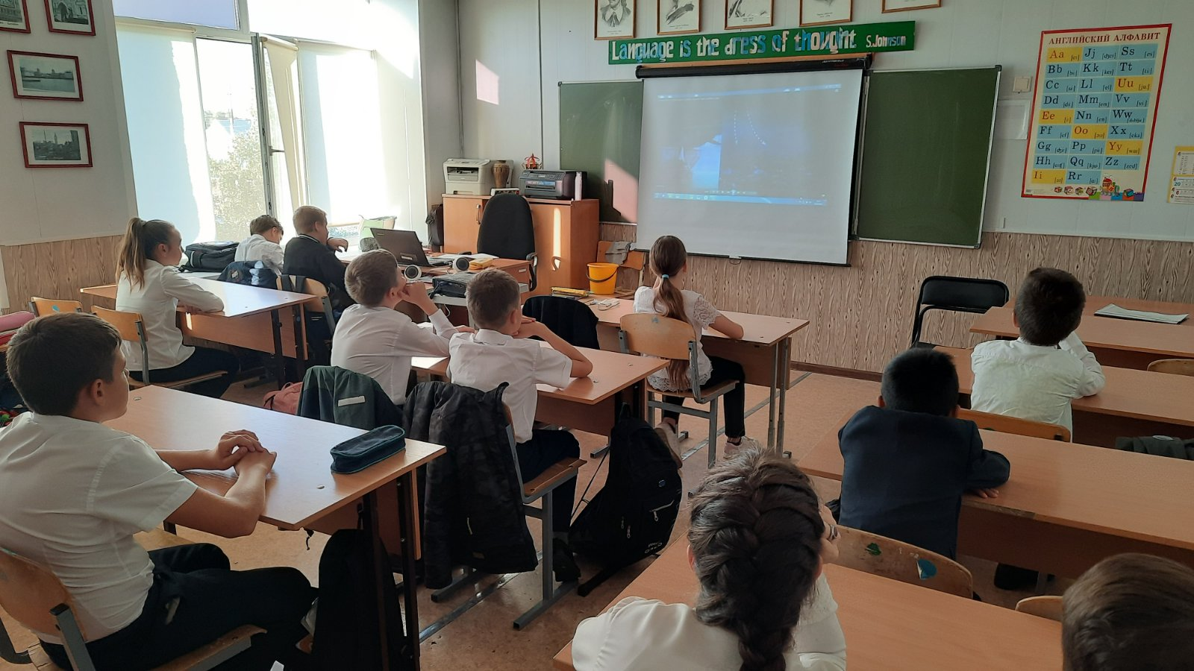
2. Практический аспект исследования
План урока:
1. Организационный момент (5 мин)
1.1. Приветствие (1 мин)
1.2. Введение в тему урока (4 мин)
2. Основная часть (30 мин)
2.1. Игра «Угадай животное» (3 мин)
2.2. Изучение новых слов (7 мин)
2.3. Изучение английских пословиц о животных и их русских эквивалентов (10 мин)
2.4. Закрепление изученного материала выполнением заданий (10 мин)
3. Заключение (5 минут)
3.1. Предъявление домашнего задания (2 мин)
3.2. Подведение итогов урока (2 мин)
3.3. Прощание (1 мин)

Slide 7
Сравнительная схемы результатов двух контрольных срезов

Slide 8
Заключение.
Из всего вышеперечисленного мы сделали выводы:
1. Культура неразрывно связана с воспитанием и образованием.
2. Разнообразие уроков английского языка и введение в них элементов культуры народа развивает в учащихся интерес к языку и желание его изучать;
3. В учебном процессе следует чаще обращать внимание на изучение достижений культуры и создание условий развития поликультурного опыта как школьников, так и своего.

Slide 9
Спасибо за внимание

